Slide 1


Atenção Primária à Saúde no Brasil
Centro de Estudos e Debates Estratégicos – Câmra dos Deputados
Nulvio Lermen Junior
Abramge

Slide 2

Abramge
+ de 130 Operadoras Associadas
34,2% do total de beneficiários de planos médicos e odontológicos
Fundada em 1966, Abramge – Associação Brasileira de Planos de Saúde - representa operadoras presentes em todas as regiões do país

Slide 3
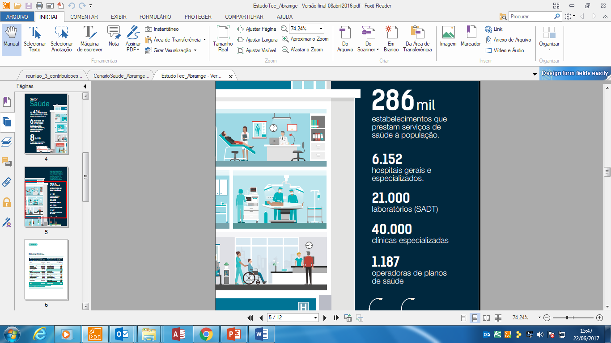
1. Saúde no Brasil
Panorama Geral
9,1% PIB
o quinto setor que mais contribuiu para a geração do PIB - 2015
331 mil
estabelecimentos públicos e privados que prestam serviços de saúde - 2018
6,5 milhões de empregos
setor de saúde é o segundo maior empregador do país em 2018
6.038 hospitais
públicos e privados - 2018
1.223
operadoras de planos de saúde (médico e odontológico) - 2018
Fonte: Contas Satélite Saúde 2015 – IBGE, Ministério da Saúde e ANS.

Slide 4
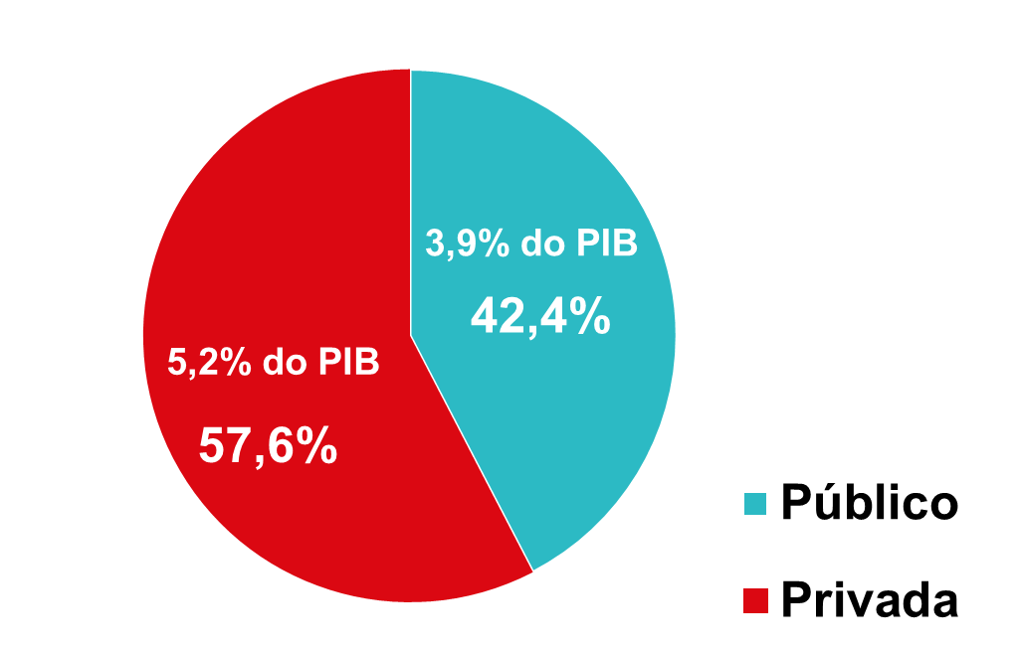
1. Saúde no Brasil
Panorama Geral
Gastos públicos e privados com saúde (2015)
3,8% do PIB
(46%)
4,5% do PIB
(54%)
Obs: Gastos públicos somam desembolsos do governo federal e governos municipais. Despesas privadas somam despesas de empresas, famílias e planos de saúde
Fonte: Contas Satélite Saúde 2015 – IBGE.

Slide 5
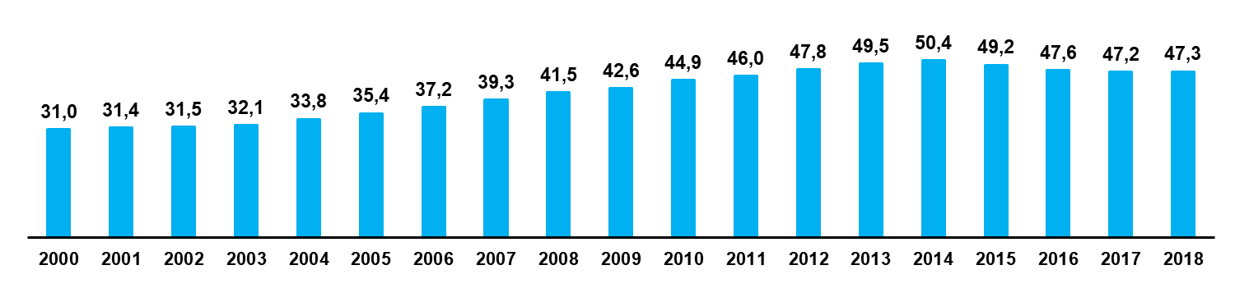
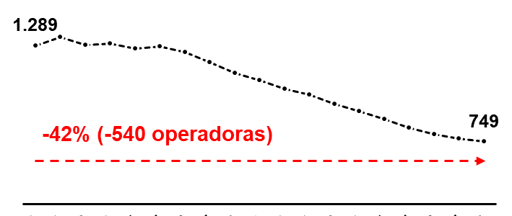
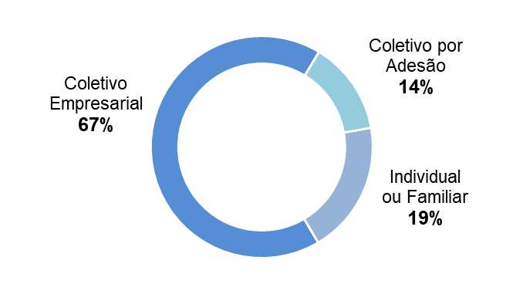
1. Saúde no Brasil
Panorama Geral – Saúde Suplementar
Quantidade de Beneficiários Médicos – 2000 a 2018 (Em milhões)
3,8% do PIB
(46%)
4,5% do PIB
(54%)
Operadoras Médicas em atividade – 2000 a 2018
Tipos de Contratos Comercializados – Dez/2018 (%)
2000
2018
Fonte: ANS.

Slide 6
1. Saúde no Brasil
Panorama Geral – Saúde Suplementar
Quantidade de Beneficiários x Quantidade de Procedimentos Realizados
Desperdício e Fraudes: Enquanto número de beneficiários tem a maior queda da história a quantidade de procedimentos cobertos não para de crescer !
 | 2014 | 2018 | Variação
Número de Beneficiários | 50.444.761 | 47.264.010 | -6,4%
Quantidade de Exames | 712.070.961 | 861.460.048 | 21,0%
Quantidade de Terapias | 56.407.451 | 93.412.601 | 65,6%
Quantidade de Internações | 7.584.854 | 8.110.557 | 6,9%
Fonte: ANS.

Slide 7




1. Saúde no Brasil
Panorama Geral – Saúde Suplementar
Aumento da Quantidade de Procedimentos per capita e do preço médio
Cenário de 2014
Realidade em 2018
5,4 consultas por ano
5,8 consultas por ano
14,1 exames por ano
18,2 exames por ano
+81% quantidade
1,1 terapias por ano
R$ 103/terapia
2,0 terapias por ano
R$ 135/terapia
+31% preço médio
+138% Custo
0,15 internações por ano
R$ 6.200/internação
0,17 internações por ano
R$ 8.406/internação
Fonte: ANS.

Slide 8
Cenário da Clínica Médica
Quantidade de Consultas cobertas por planos de saúde por especialidade
Tipo/Especialidade | Total de consultas | %
Consultas médicas em Pronto Socorro | 57.365.898 | 25,2%
Clínica Médica | 27.062.874 | 11,9%
Ginecologia e Obstetrícia | 19.737.282 | 8,7%
Pediatria | 16.665.256 | 7,3%
Oftalmologia | 15.917.962 | 7,0%
Traumatologia- ortopedia | 14.204.899 | 6,2%
Cardiologia | 12.745.863 | 5,6%
Dermatologia | 10.715.530 | 4,7%
Otorrinolaringologia | 8.455.458 | 3,7%
Endocrinologia | 6.910.174 | 3,0%
Urologia | 5.113.237 | 2,2%
Psiquiatria | 4.926.156 | 2,2%
Cirurgia geral | 4.781.731 | 2,1%
Gastroenterologia | 4.375.754 | 1,9%
Neurologia | 3.450.234 | 1,5%
Outras especilidades | 15.011.886 | 6,6%
Clinica 11,9%
Ginecologia 8,7%
Pediatria
7,3%
Geriatria
0,7%
Total Clinica Básica
28,6%
Fonte: Mapa Assistencial 2018 - ANS

Slide 9




Desperdício
Desperdicio: Campeões em Ressonância Magn´´etica
Número de Ressonâncias Magnéticas cobertas - em 2018
Quantidade de exames para 1.000 habitantes ou beneficiários
167 exames
Saúde Suplementar
52 exames
- Média ¹
40 exames
13 exames
¹ 30 países participantes da Org. para Cooperação e Desenvolvimento Econômico, em 2017.
Fonte: OECD e ANS.

Slide 10
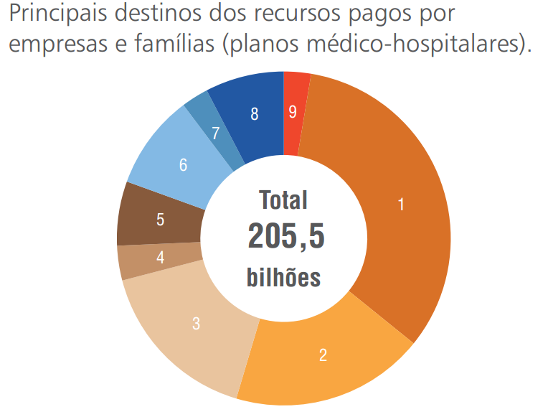
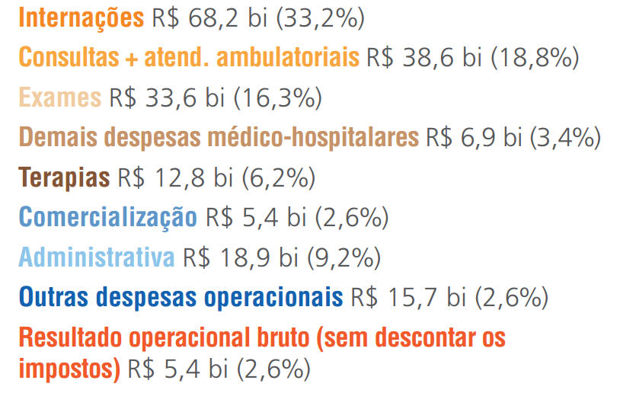
Principais destinos dos recursos do setor

Slide 11
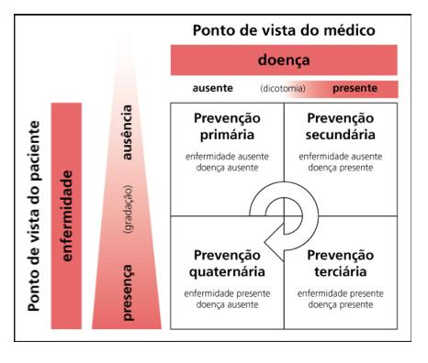
Prevenção Quaternária

Slide 12

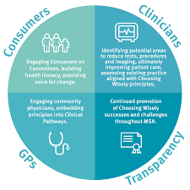

Prevenção Quaternária

Slide 13
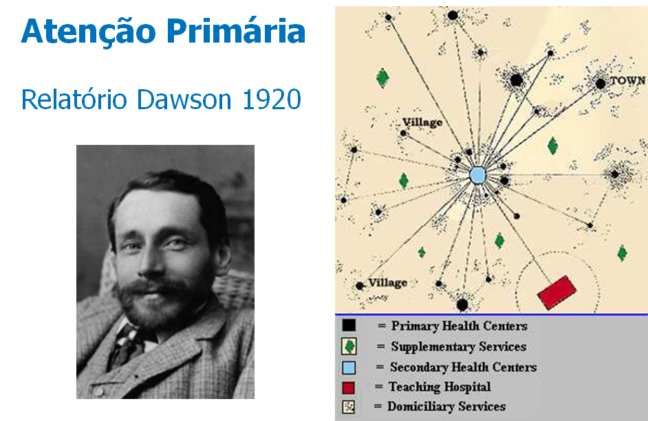
Atenção Primária à Saúde

Slide 14
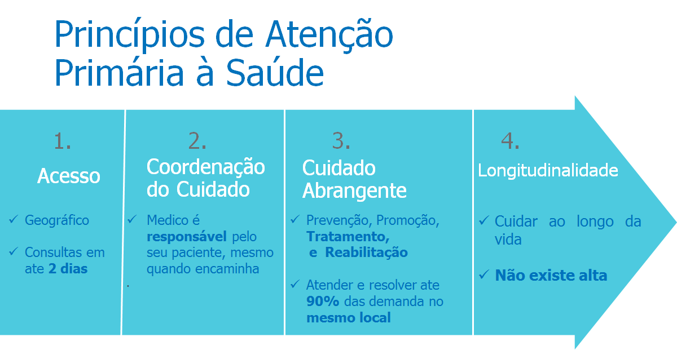
Atenção Primária à Saúde

Slide 15
Atenção Primária à Saúde
Até 2016
Neurologista, Cardiologista, Dermatologista, Urologista, Ortopedista, etc.
Paciente

Slide 16
Atenção Primária à Saúde
Desde 2016
Medicação
Exames de imagem
Paciente
Exames laboratoriais
Médico de Família
Indicação para
especialista

Slide 17
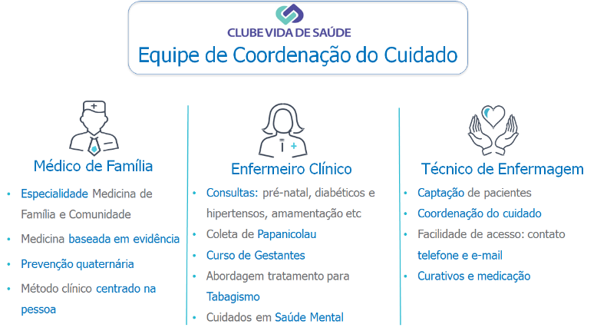
Atenção Primária à Saúde

Slide 18
Atenção Primária à Saúde - Resultados
Resultado Global: 82.559 consultas evitadas
Aproximadamente 136 consultas evitadas/mês a cada 1000 pacientes acompanhados

Slide 19
Atenção Primária à Saúde - Resultados
Resultado Global: 15.538 consultas evitadas
Aproximadamente 26 visitas a PA ou PS evitadas/mês a cada 1000 pacientes acompanhados

Slide 20
Atenção Primária à Saúde - Resultados
Resultado Global: 865 internações evitadas
Aproximadamente 1,5 internação evitada/mês a cada 1000 pacientes acompanhados

Slide 21
Atenção Primária à Saúde - Resultados

Slide 22

Obrigado!
Associação Brasileira
de Planos de Saúde
diretoria@abramge.com.br
Rua Treze de Maio, 1.540 - São Paulo - SP
Fone: 55 11 3289.7511
Fax: 55 11 3289.7175

